Slide 1
การพัฒนาโปรแกรมเชิงวัตถุโดยใช้ภาษา จาวา
Object Oriented Development by JAVA Programming

Slide 2
ขอบเขตของการศึกษา
ในปริญญานิพนธ์ฉบับนี้จะมุ่งเน้นที่จะศึกษาถึงคุณสมบัติ หลักการทำงาน การเขียนโปรแกรมและ แนวทางของการพัฒนาของภาษาทางด้าน ออบเจ็ค โอเรียนเท็ด โดยในที่นี้จะเป็นการใช้โปรแกรมภาษาจาวาในการเขียนโปรแกรม และมีการใช้โปรแกรมจำพวก Tools ต่างๆทั้งในด้านการออกแบบ และ เขียนโปรแกรม เข้ามาช่วยเหลือในการพัฒนานี้
โดยโปรแกรมประยุกต์ที่จะทำการพัฒนาขึ้นนี้ จะอยู่ในรูปของเกมที่ใช้พัฒนาความรู้และทักษะสำหรับเด็ก และมีระบบรองรับการเล่นแบบผู้เล่นหลายคนโดยเชื่อมต่อกันทางอินเตอร์เน็ท ซึ่งจะต้องเล่นผ่านโปรแกรมบราวเซอร์ เช่น โปรแกรมไออี เป็นต้น

Slide 3
Requirement Specification
เป็นเกมที่พัฒนาความรู้และทักษะสำหรับเด็ก
เป็นเกมประเภท Board Game
ใช้ลูกเต๋าในการเล่น
ผู้เล่นจะผลัดกันเล่นคนละรอบ
มีการตอบคำถามเพื่อเก็บคะแนน

Slide 4
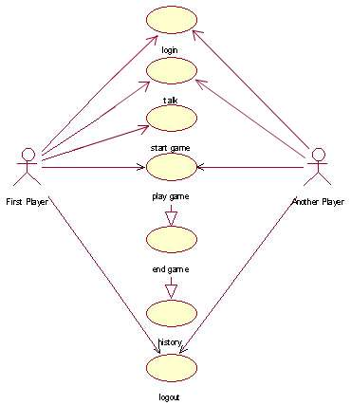
แสดงยูสเคสการทำงานหลัก

Slide 5
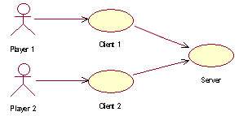
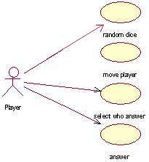
แสดงยูสเคสการติดต่อในส่วน Server-Clients
แสดงยูสเคสการติดต่อกับผู้เล่น

Slide 6
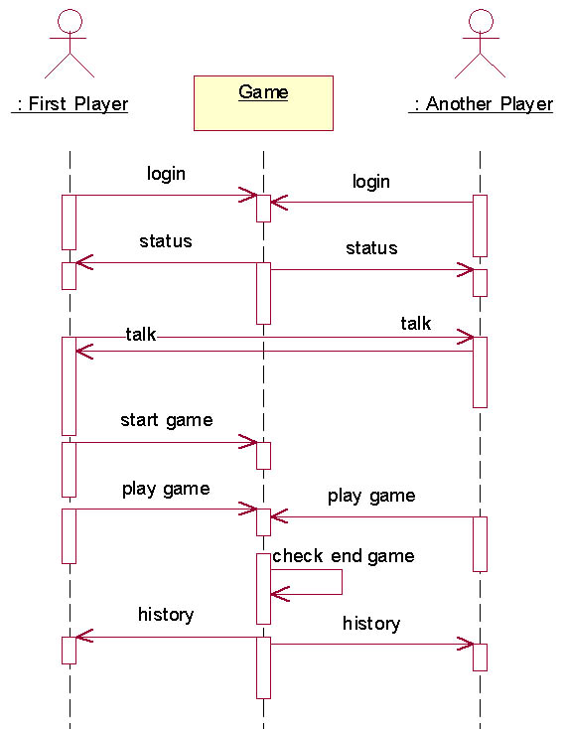
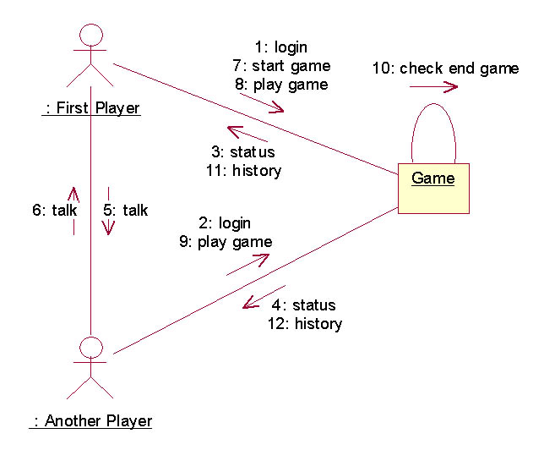
การทำ Analysis
Collaboration Diagram การทำงานโดยรวม
Sequence Diagram การทำงานโดยรวม

Slide 7
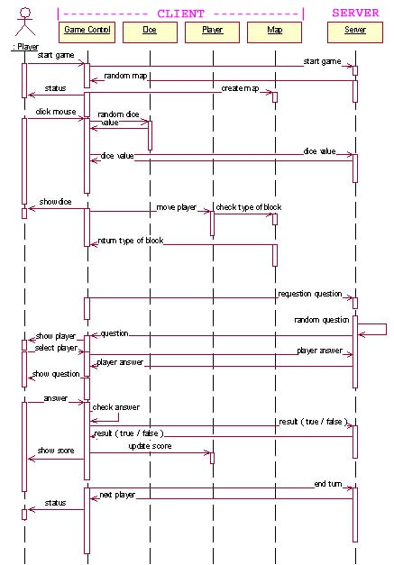
Sequence Diagram การทำงานโดยละเอียด

Slide 8
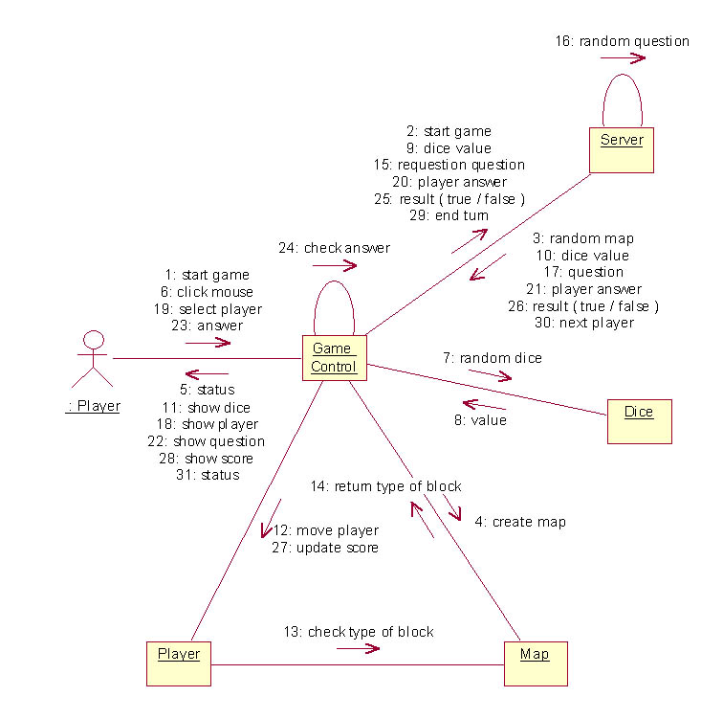
Collaboration Diagram การทำงานโดยละเอียด

Slide 9
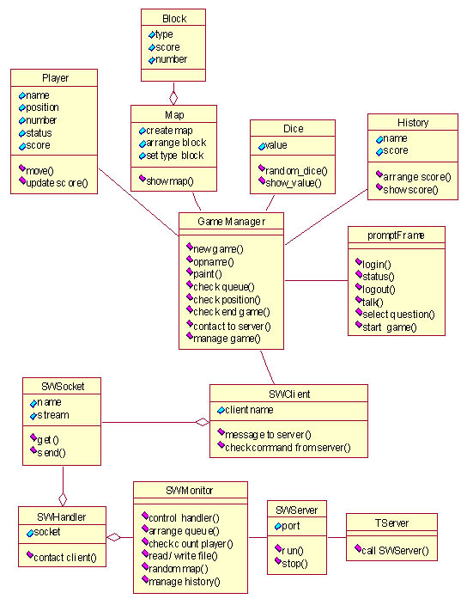
การทำ Design
Class Daigram

Slide 10
การนำทฤษฎีของ Design Pattern มาใช้
Prototype Pattern
Singleton Pattern
Iterator Pattern
Observer Pattern
State Pattern

Slide 11
รูปแบบที่ใช้ติดต่อระหว่าง Server-Client
Command&&Information
Command คือส่วนที่ใช้บอกว่าจะต้องทำอะไร หรือเรียกว่า คำสั่ง
Information คือส่วนที่ใช้บอกข้อมูลที่จำเป็นต่อคำสั่งนั้น หรือ อาจจะเป็น
คำสั่งย่อยๆ ลงไปอีก ขึ้นอยู่กับ Command
&& ใช้เป็นตัวแบ่งแยกระหว่าง Command กับ Information

Slide 12
ฐานข้อมูล
Index
ระดับชั้น
หมวดคำถาม
ระดับชั้น | หมวดคำถาม
problem
choice 1
choice 2
choice 3
choice 4
answer

Slide 13
ฐานข้อมูล
Index
ระดับชั้น
หมวดคำถาม
ป 5
วิทยาศาสตร์
ป 5 | วิทยาศาสตร์
problem
choice 1
choice 2
choice 3
choice 4
answer

Slide 14
สรุป
กำหนดความต้องการ
ศึกษาทฤษฎีที่จำเป็น รวมทั้งโปรแกรมภาษาที่เหมาะสม
วิเคราะห์การทำงาน
ทำการออกแบบโปรแกรม
เขียนโปรแกรม
ทดสอบและแก้ไข

